Slide 1

COMEDU
ForeLearner
박천욱 박준호 안형근

Slide 2

COMEDU
ForeLearner
“컴교에선 배움에 대한 갈증이 채워지지 않아...!”

Slide 3
COMEDU
ForeLearner
컴교인을 위한 학습 웹사이트

Slide 4
COMEDU
ForeLearner
컴교인을 위한 학습 웹사이트

Slide 5
COMEDU
ForeLearner
ForeLearner를 위한 학습 웹사이트

Slide 6

COMEDU
ForeLearner

Slide 7


Slide 8

필요성
IT의 빠른 발전
“
간극쓰
이 사이트는 왜 필요해?
수업의 다양성
"

Slide 9
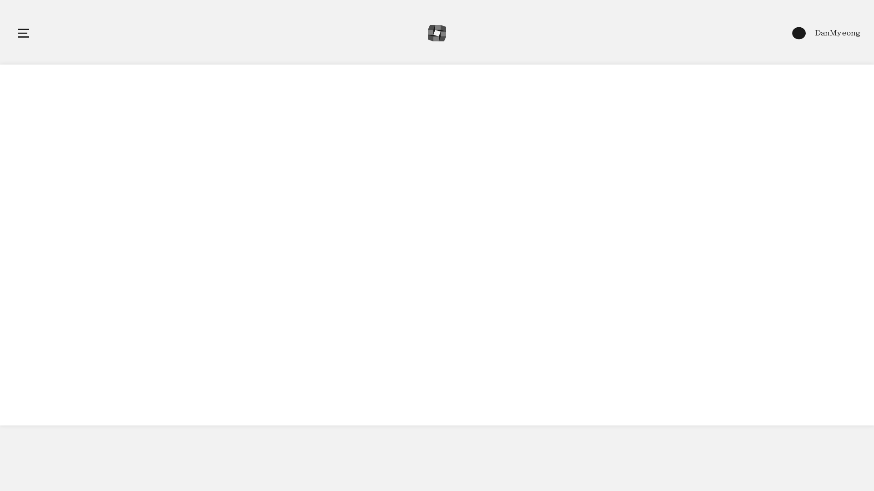

1. Beginner New ICT Course
카테고리별
OpenCV
딥러닝
핵심기능
보안
클라우드
Outer
Course
Inner Course
프로그래밍 언어
알고리즘
스터디
“
이 사이트에선
뭘 할 수 있어?
난이도별
외부강의로 연결
회원들이 직접 올리는 강의
"
beginner
intermediate
advanced

Slide 10

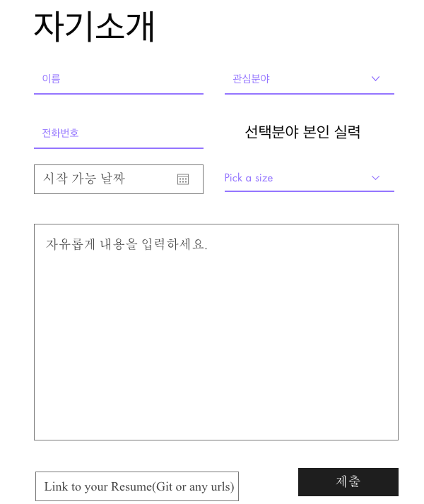
2. Collect Project Member
핵심기능
등록하기
“
이 사이트에선
뭘 할 수 있어?
나는 이런 사람이고
이런이런걸 할 수 있다!
"

Slide 11
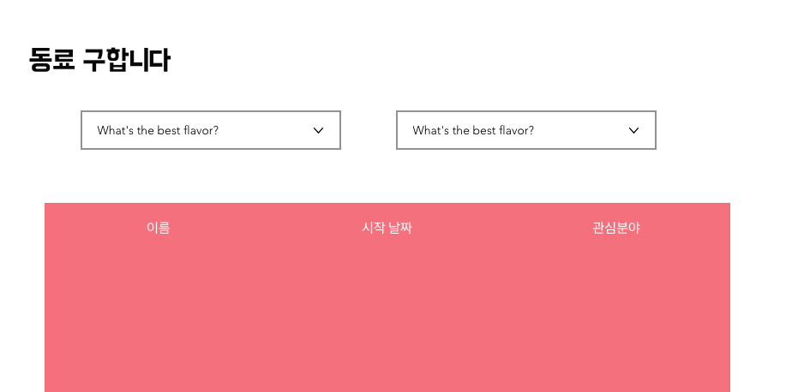
2. Collect Project Member
핵심기능
찾아보기
“
이 사이트에선
뭘 할 수 있어?
등록한 회원들을
실력별, 분야별 조회
"

Slide 12
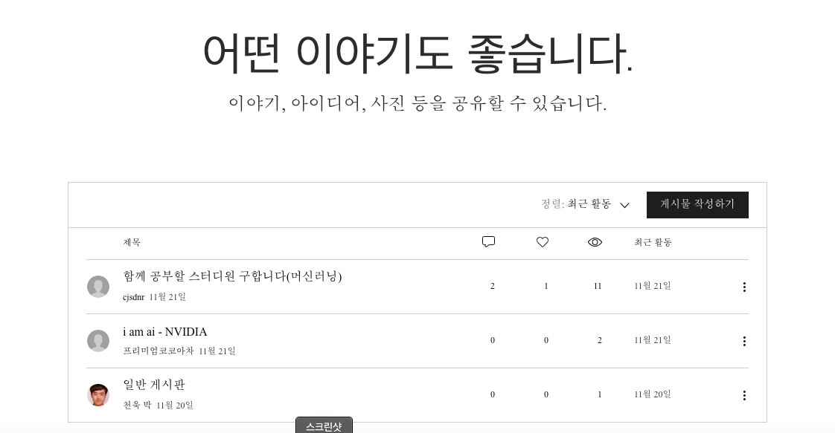
3. Communication
핵심기능
“
이 사이트에선
뭘 할 수 있어?
"

Slide 13
차별성
“
동영상 강의X
ex) 생활코딩
검증된 팀원 모집
ex) 같은 관심분야는 덤❤️
이 사이트는 뭐가 달라?
"

Slide 14
차별성
“
동영상 강의X
ex) 생활코딩
검증된 팀원 모집
ex) 같은 관심분야는 덤❤️
이 사이트는 뭐가 달라?
"

Slide 15
링크
https://cheonuk.wix.com/danmyeong

Slide 16
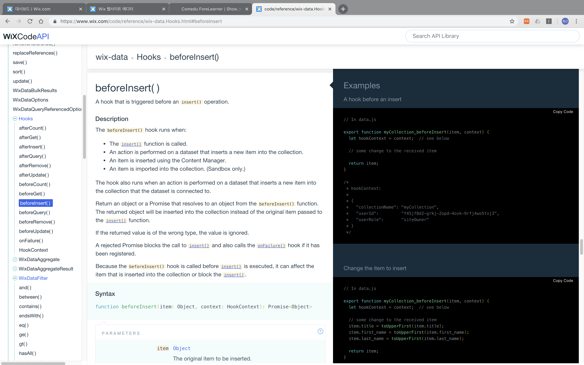
DB
API
“
Wix, API를 내놔라!
"

Slide 17
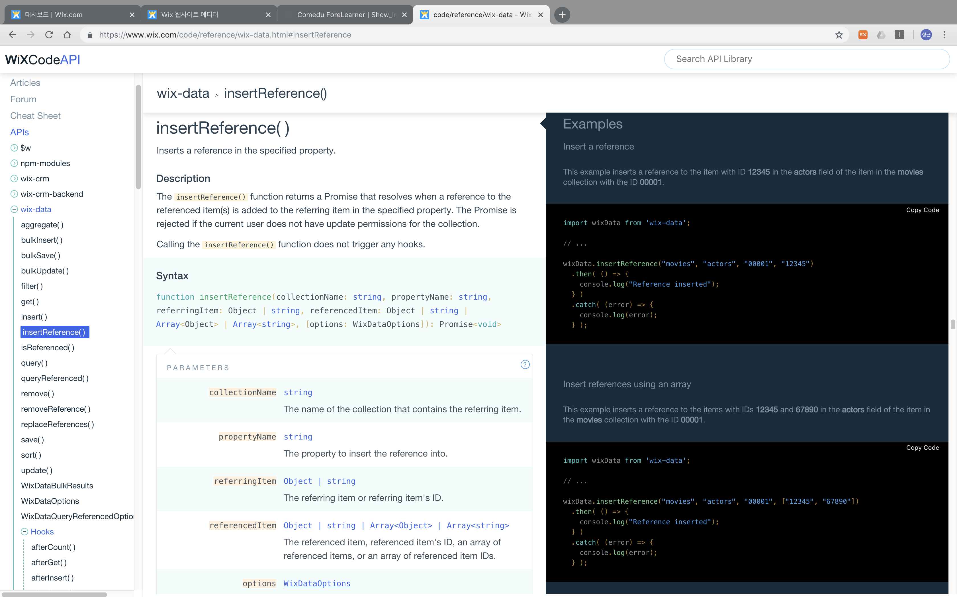
DB
API
“
Wix, API를
내놔라!
"

Slide 18
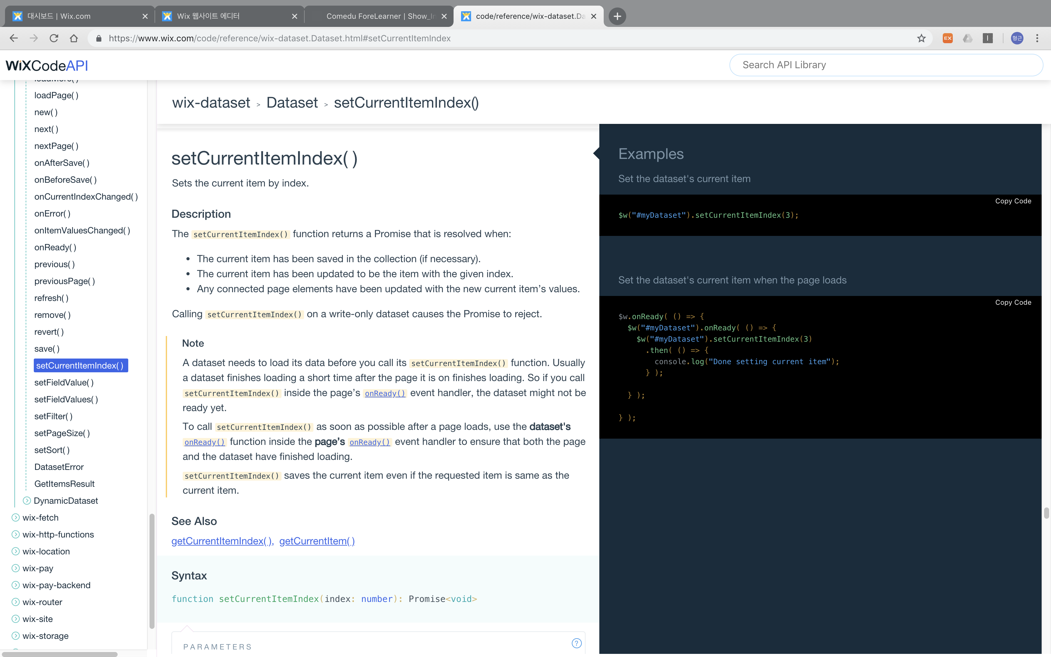
DB
API
“
Wix, API를
내놔라!
"

Slide 19
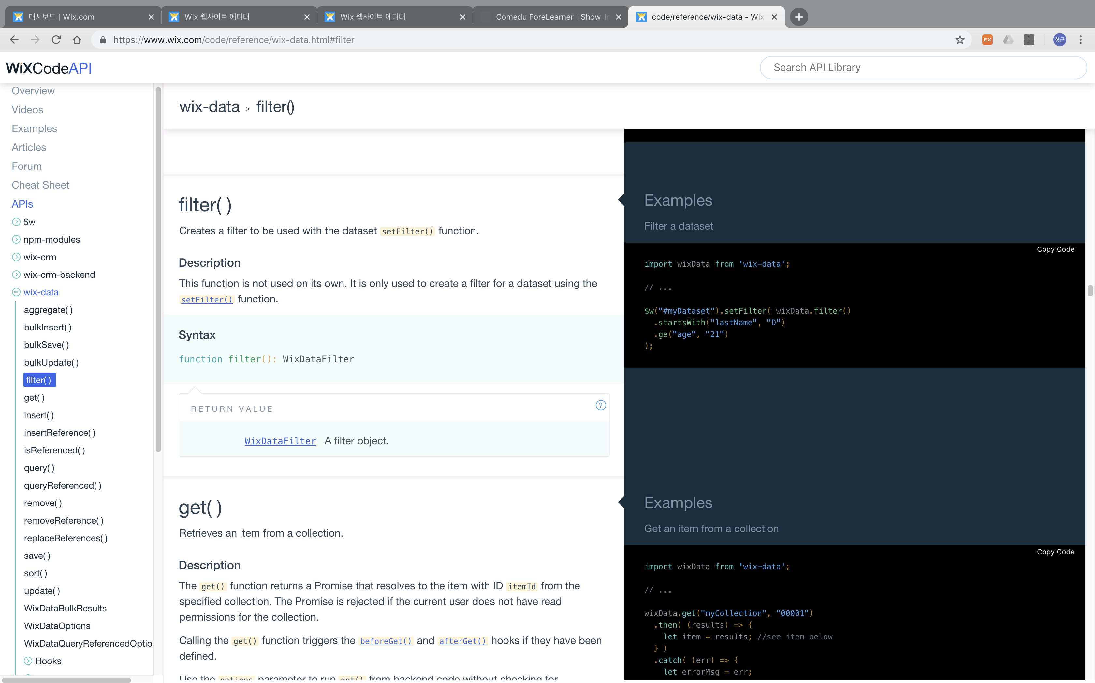
API
“
Wix, API를
내놔라!
"
Filter() – 검색 및 decrease&conquer의 핵심!

Slide 20
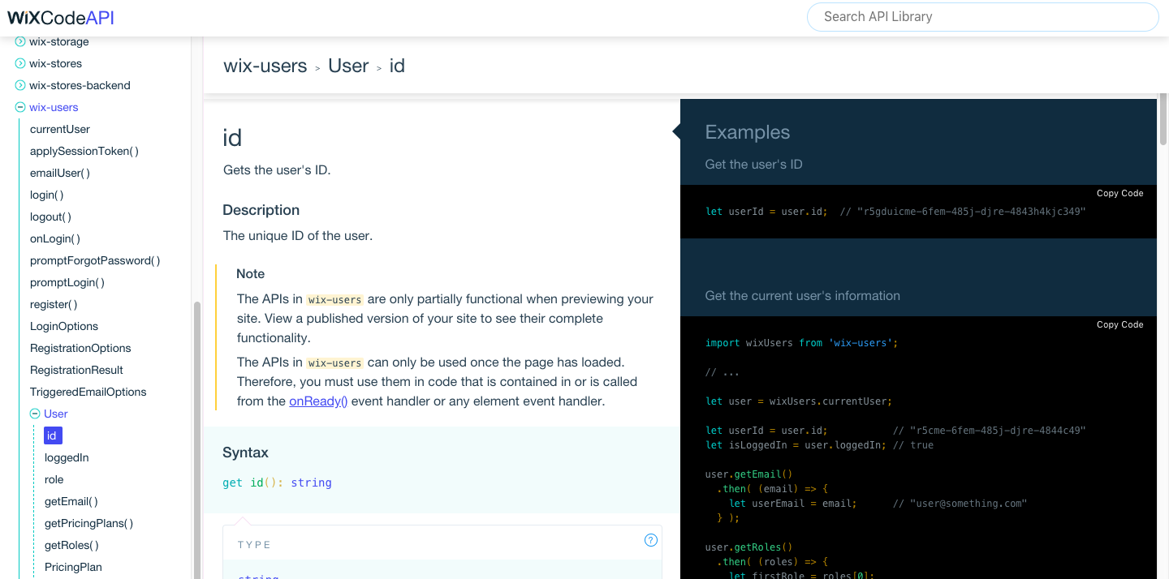
API
“
Wix, API를
내놔라!
"
Id() -작업중인 사용자의 아이디를 데이터베이스로부터 자바스크립트 코드로 받아옴

Slide 21
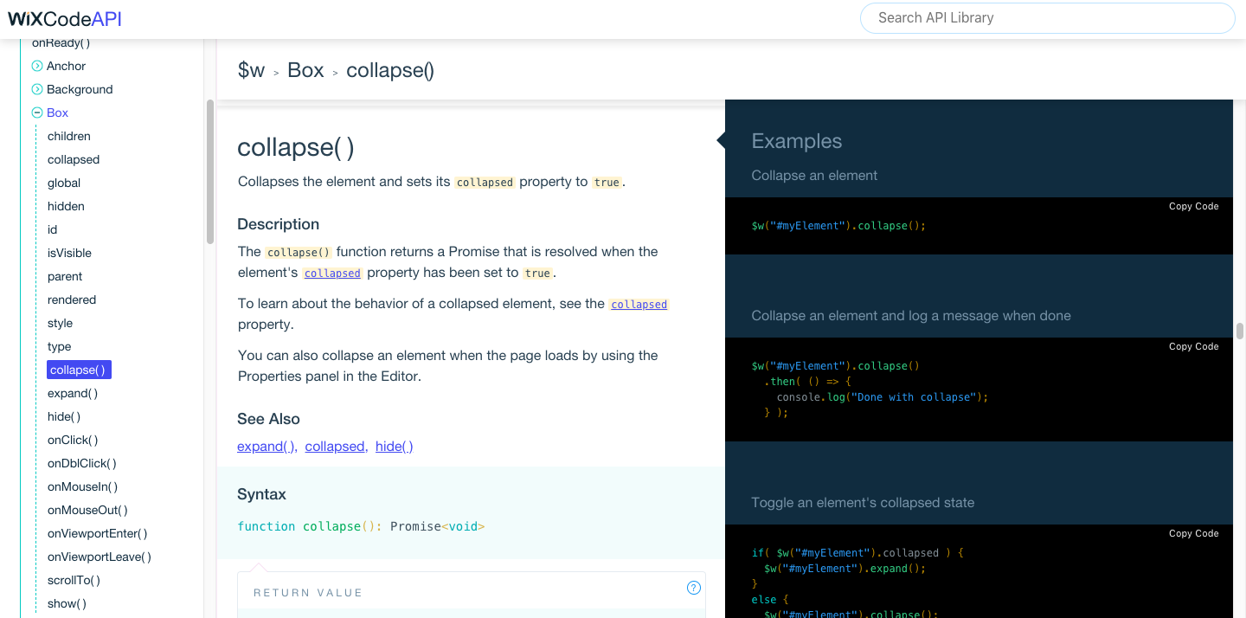
API
“
Wix, API를
내놔라!
"
collapse() - 컨테이너를 사라지게 한다. 사용자의 선택에 따라 화면에 다른게 나옴

Slide 22
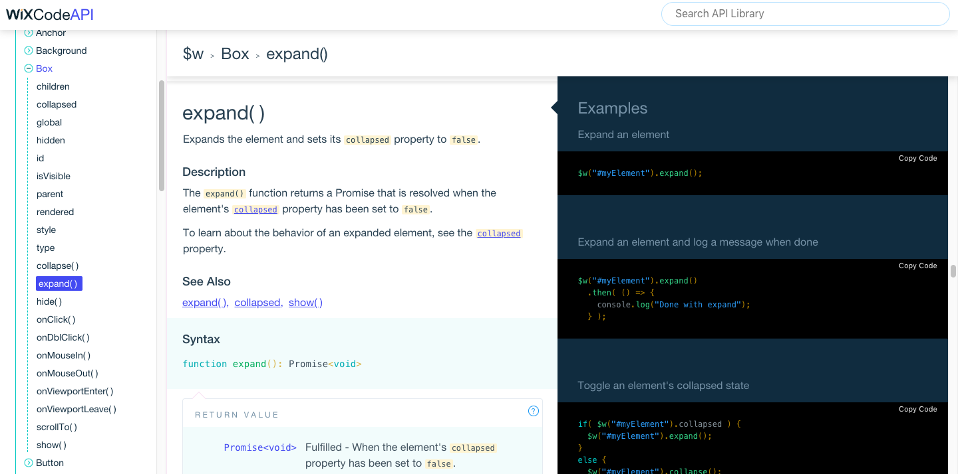
API
“
Wix, API를
내놔라!
"
expand()-컨테이너를 보이게 한다

Slide 23
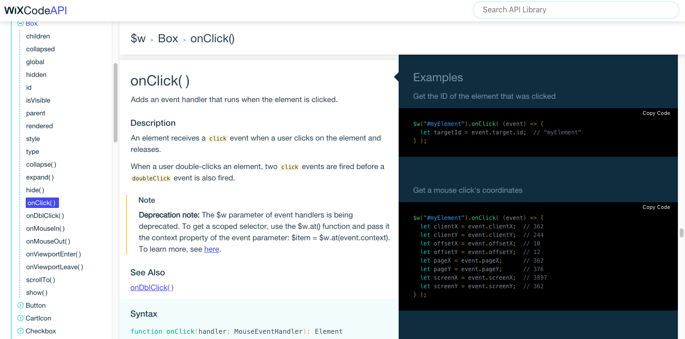
API
“
Wix, API를
내놔라!
"
이벤트 핸들러 – 클릭에 대한 이벤트 처리

Slide 24
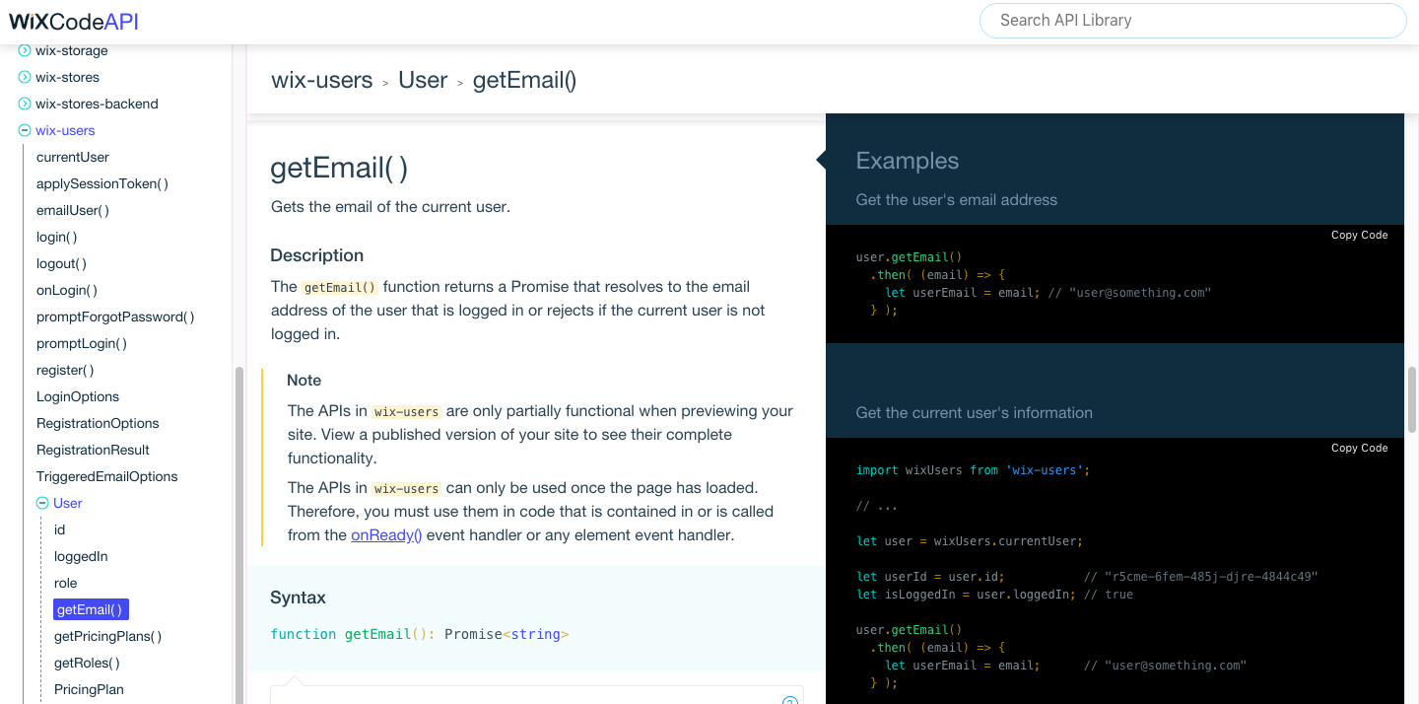
API
“
Wix, API를
내놔라!
"
getEmail()-작업중인 사용자의 이메일을 데이터베이스로부터 자바스크립트 코드로!

Slide 25
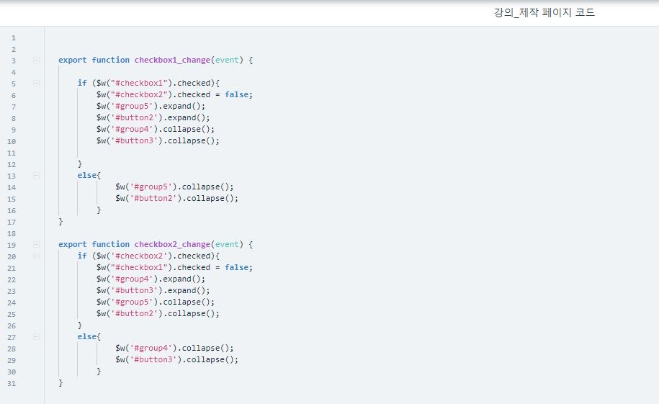
페이지코드
“
플랫폼을
플랫폼답게!
"

Slide 26
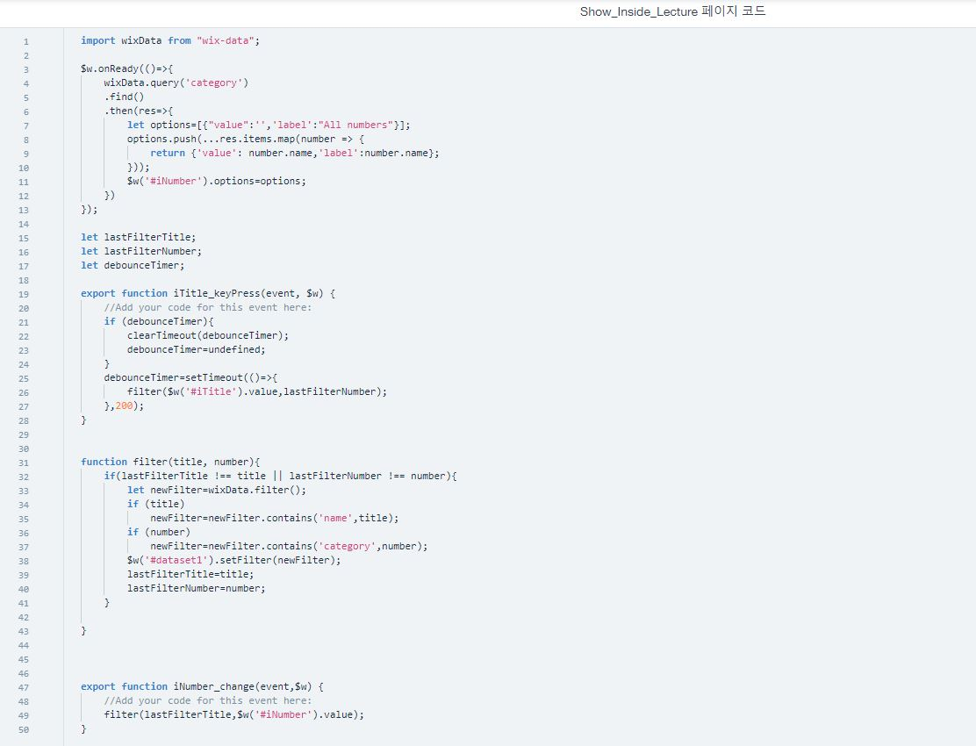
페이지코드
“
플랫폼을
플랫폼답게!
"

Slide 27
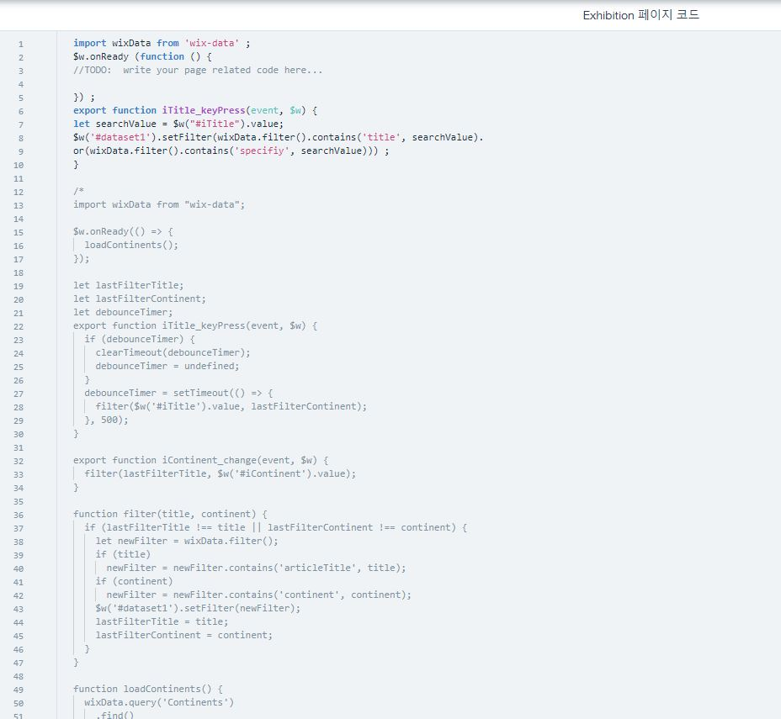
페이지코드
“
플랫폼을
플랫폼답게!
"

Slide 28
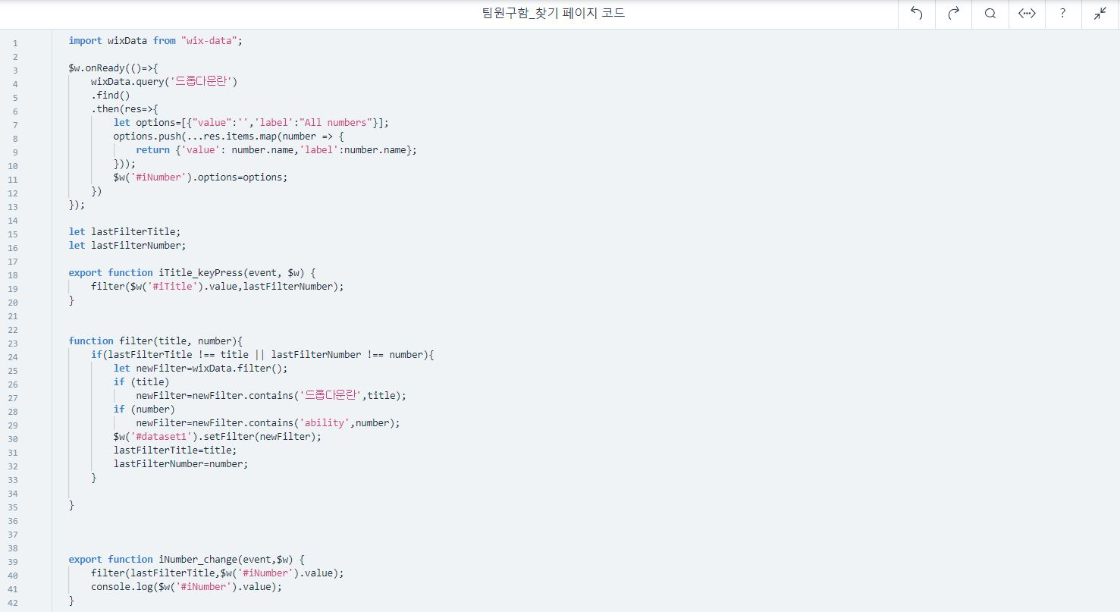
페이지코드
“
플랫폼을
플랫폼답게!
"

Slide 29


Database
멤버 구하기 Table
“
Tables
"
Inner Courses Table

Slide 30
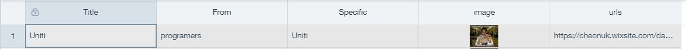
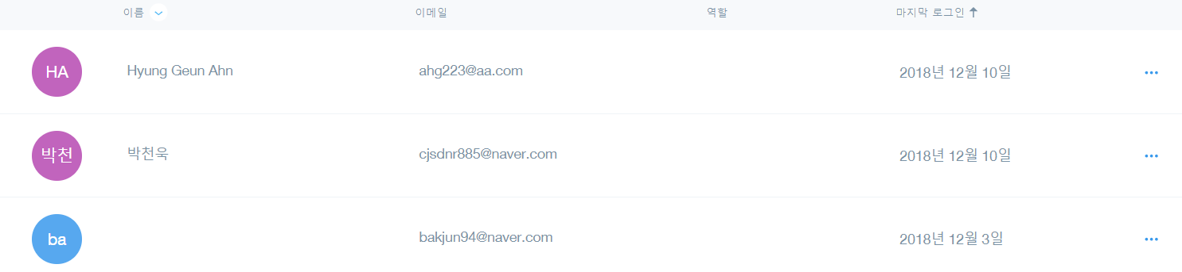
Database
Outer Courses Table
“
Tables
"
회원 Table

Slide 31
플랫폼(wix) 제공하는 API 의 데이터베이스 파트가 너무 제한적
고난과 역경
2. 해당 플랫폼은 자바스크립트를 기반. But!!
-기존 자바스크립트에서 제공하는 기능대신 자체적으로 개발한 api를 강제로 사용해야 함!
“
그리고, 해결
3. 웹 서비스를 만든다는 건 결국 사용자를 고려해야 한다. UI 및 프론트에 도전
"
4. 나무를 심을 줄 몰라도 숲을 만들고 싶어했다.

Slide 32
“
정.말.로 사용할 수 있는
웹페이지로 거듭나는 일
“
지향점
“
앞으론 어떻게
만들어
나갈거야?
"

Slide 33


Slide 34
모든 문의는 빠른 94 형근이 형님(26.9세, 로맨티시스트)께
010) 6757 2409

